Slide 1
Gerardo Olivares Mijares
Análisis de Precios de Airbnb
Mercado de alquiler a corto plazo en 6 ciudades de Estados Unidos
64,056
6
29
$110
Listings analizados
Ciudades
Variables
Precio mediana/noche
NYC
Los Angeles
San Francisco
Chicago
Boston
Washington DC
Análisis Exploratorio de Datos | 2026

Slide 2
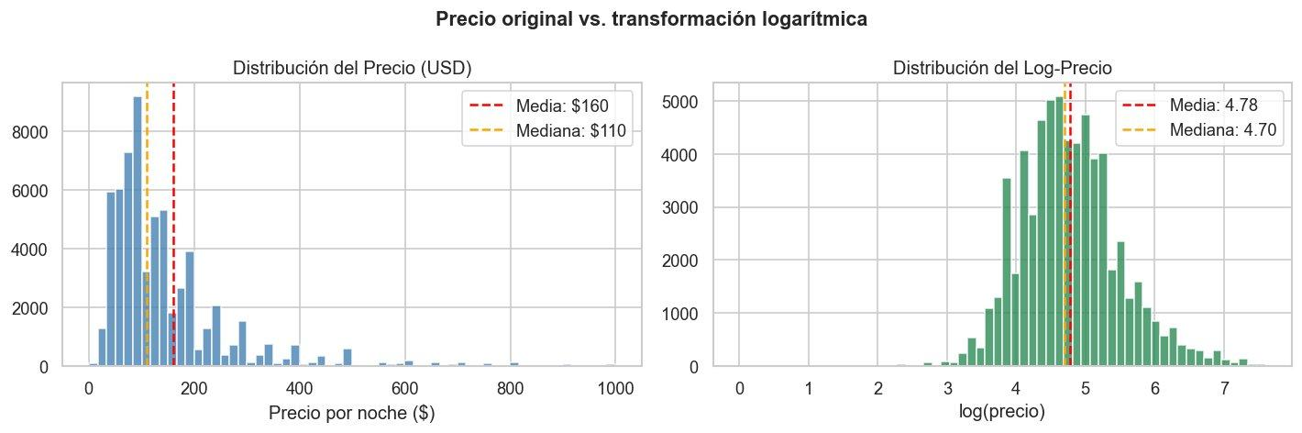
DISTRIBUCIÓN DEL PRECIO
El precio de Airbnb tiene una distribución muy sesgada
La transformación logarítmica es necesaria para modelar el precio correctamente
⚡ Hallazgo clave
El precio original muestra skewness de 4.29 — valores extremos distorsionan la media.
📊 Media vs Mediana
Media: $160/noche vs Mediana: $110/noche. La diferencia de $50 revela un mercado con propiedades de lujo que inflan el promedio.
🔁 Log-precio
Con log(precio) la distribución se vuelve casi normal (skewness 0.51), ideal para regresión lineal y modelos de ML.
✅ Implicación para el modelo
El modelo debe predecir log_price y convertir al final con exp(). Esto reduce el impacto de outliers.

Slide 3
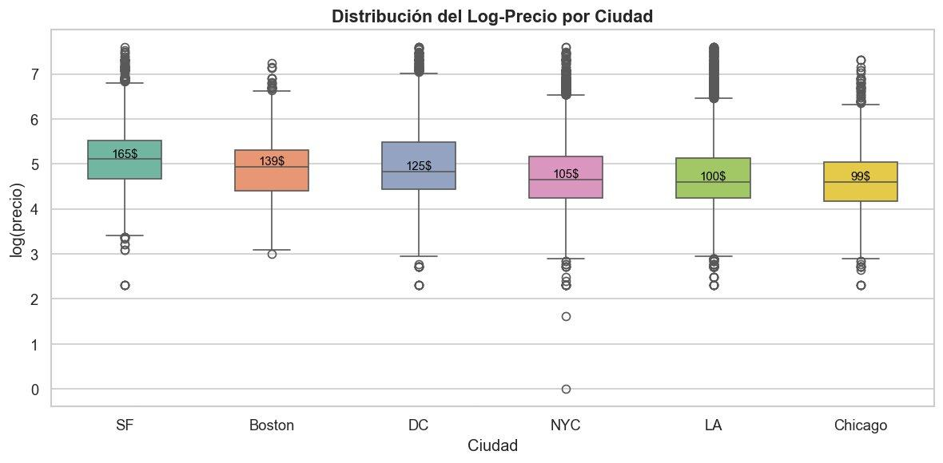
ANÁLISIS POR CIUDAD
San Francisco lidera los precios — Chicago es la opción más accesible
La ciudad de origen explica ~4% de la varianza del precio (eta²)
$165
San Francisco
$139
Boston
$125
Washington DC
$105
Nueva York
$100
Los Ángeles
$99
Chicago

Slide 4
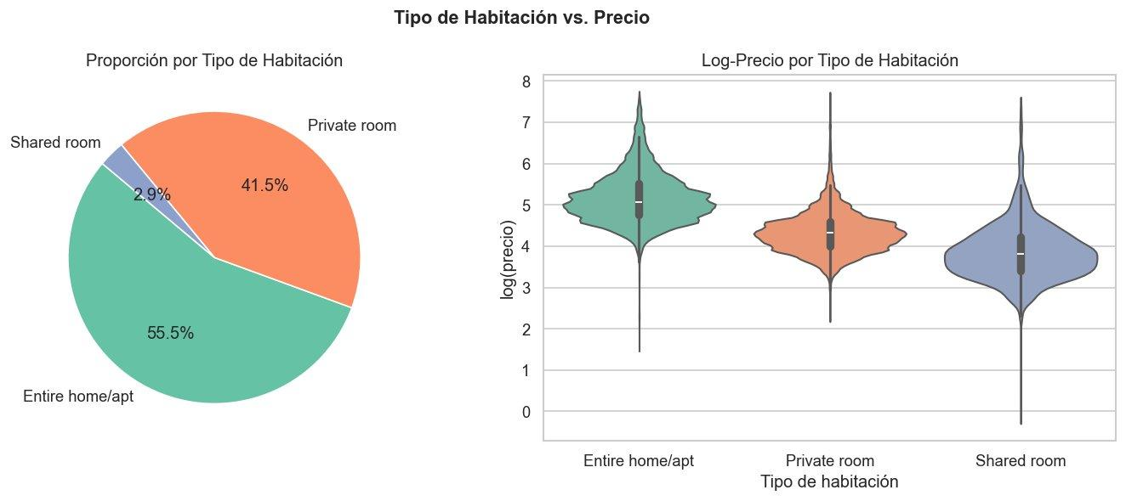
TIPO DE HABITACIÓN
room_type es el predictor más poderoso del precio (eta² = 0.37)
Alojamiento completo cobra ~2.7x más que habitación privada
🏠 Entire home/apt — 55.5%
Precio mediano más alto. Domina el mercado. Mayor dispersión de precios por tamaño variable.
🛏 Private room — 41.5%
Precio ~2.7x menor que alojamiento completo. Segmento de viajeros con presupuesto moderado.
🤝 Shared room — 2.9%
Precio más bajo. Nicho muy pequeño. Mayor variabilidad relativa al precio.
📌 Implicación
room_type debe ser el primer feature a incluir en cualquier modelo predictivo de precios.

Slide 5
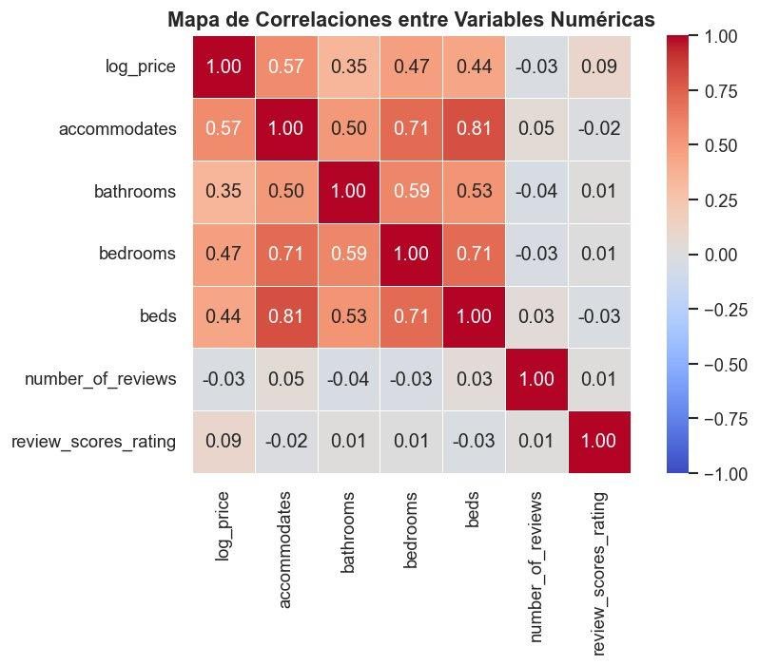
CORRELACIONES
La capacidad de huéspedes es el factor numérico más relacionado con el precio
Correlación de Pearson entre variables numéricas — valores cercanos a 1 indican relación fuerte
CORRELACIÓN CON LOG_PRICE
accommodates
0.57
bedrooms
0.47
beds
0.44
bathrooms
0.35
review_score
0.09
num_reviews
0.03

Slide 6
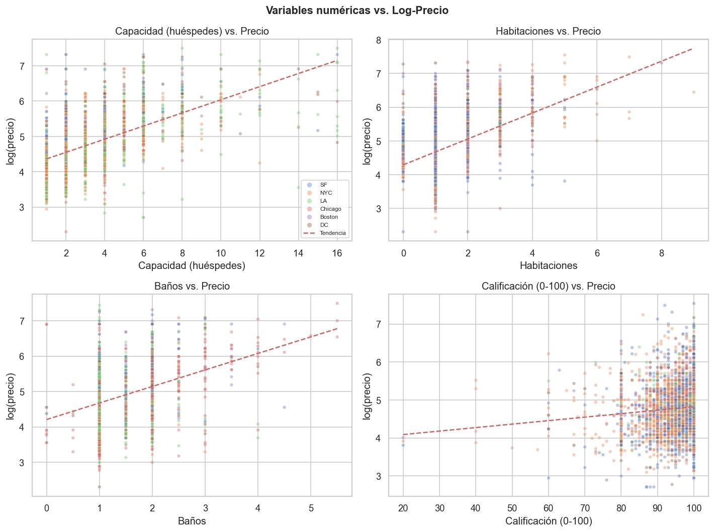
RELACIÓN CON VARIABLES NUMÉRICAS
Más capacidad y habitaciones = precio más alto — Calificaciones no predicen precio
Scatter plots coloreados por ciudad revelan patrones entre variables continuas y log_price
📈 Capacidad (r=0.57)
La relación más fuerte. Propiedad de 16 huéspedes cuesta en promedio ~$1,200/noche vs $80 para 1 huésped.
🏠 Habitaciones (r=0.47)
Relación positiva clara. La línea de tendencia muestra escalado consistente entre ciudades.
⭐ Calificación (r=0.09)
Sin relación práctica con el precio. Las ratings se concentran en 80-100 para todos los rangos de precio.
📍 Efecto ciudad visible
SF (azul) aparece consistentemente más alto en los scatter, confirmando el efecto ciudad.

Slide 7
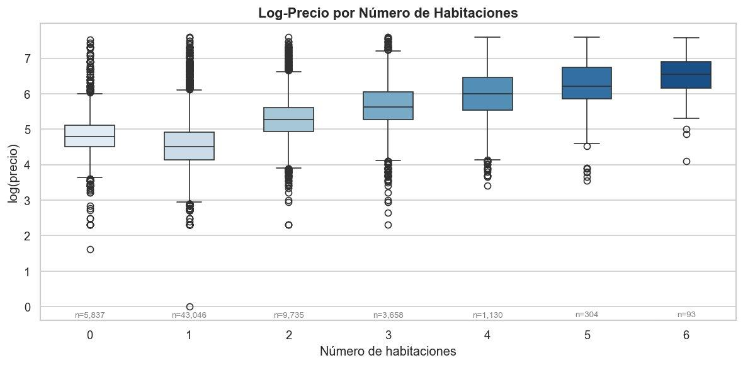
SEGMENTACIÓN POR TAMAÑO
El precio escala de forma casi monotónica con el número de habitaciones
Propiedades de 6 habitaciones tienen mediana ~7x más cara que las de 1 habitación
~$99
~$100
0 hab.
n=5,837
1 hab.
n=43,046
~$200
~$330
2 hab.
n=9,735
3 hab.
n=3,658
~$600
~$900+
4 hab.
n=1,130
5-6 hab.
n=397

Slide 8
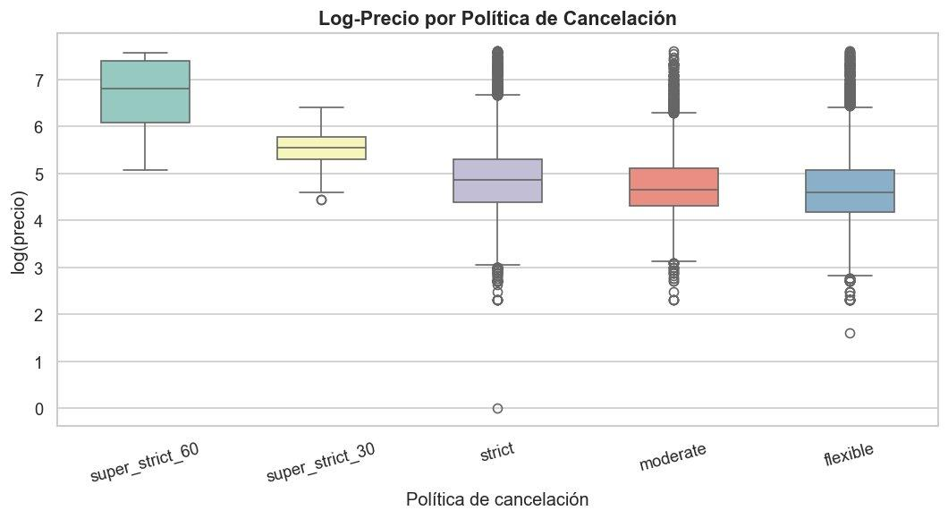
POLÍTICA DE CANCELACIÓN
Políticas súper-estrictas marcan el segmento de lujo — no la causa, sino el perfil
Super strict 60 muestra mediana log_price ~6.8 equivalente a ~$900/noche
💎 super_strict_60 → ~$900/noche
Solo propiedades premium adoptan esta política. Muy poca varianza — mercado homogéneo de lujo.
📋 strict → ~$150/noche
Mercado estándar con mayor dispersión. Refleja la mayoría del inventario urbano.
🔓 flexible → ~$100/noche
Precio más bajo en mediana. Anfitriones nuevos o propiedades más pequeñas.
⚠️ Causalidad vs correlación
La política NO causa el precio alto. Ambas son características del mismo segmento de mercado.

Slide 9
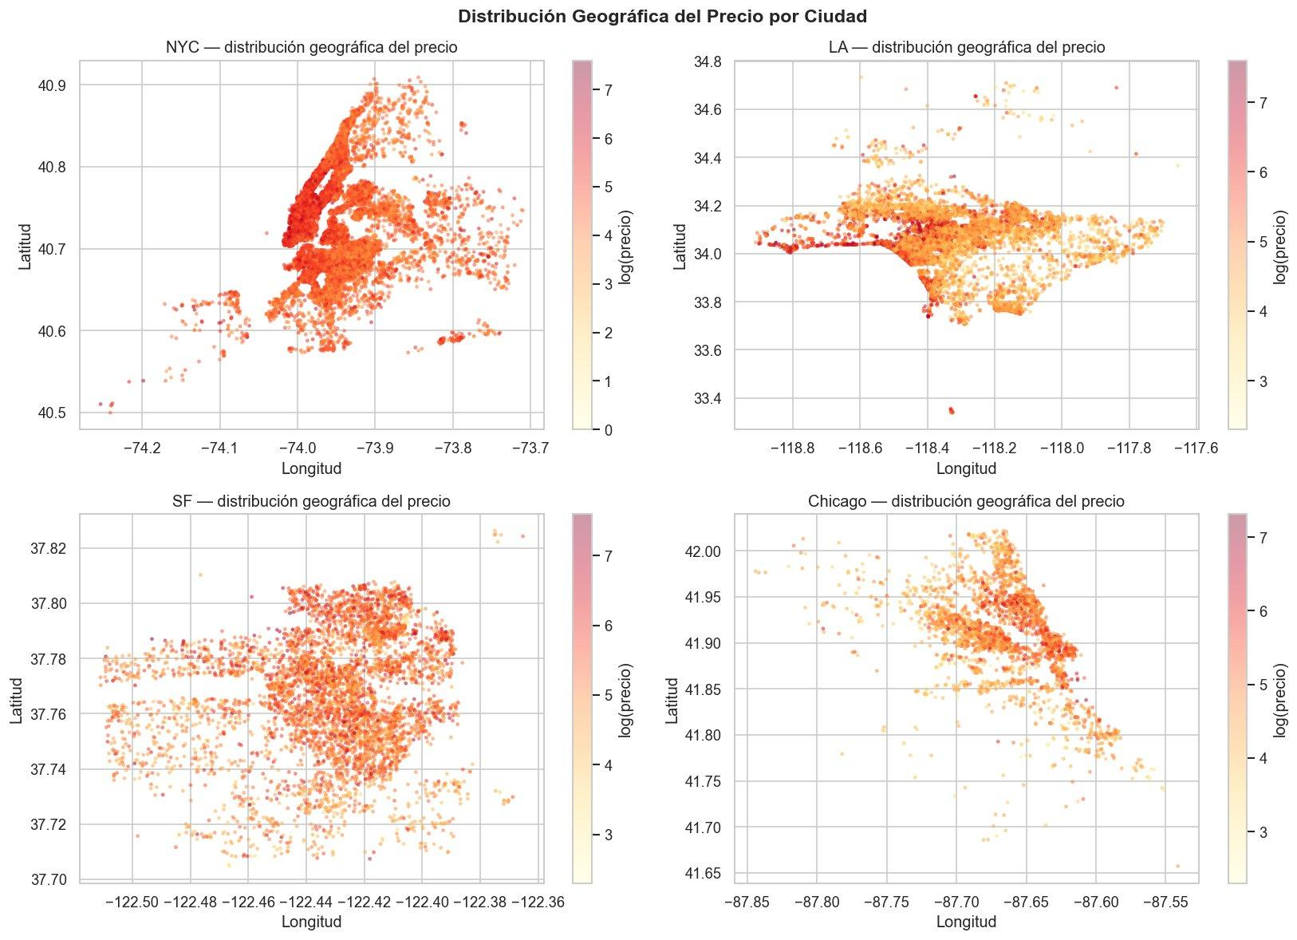
ANÁLISIS GEOGRÁFICO
La ubicación dentro de cada ciudad es un factor de precio significativo
Zonas céntricas y costeras muestran concentración de precios altos en todas las ciudades
🗽 Nueva York
Precios más altos en Manhattan centro (-74.0 long). Brooklyn muestra gradiente de precio.
🌴 Los Ángeles
Franja costera (Santa Mónica/Venice) concentra las propiedades más caras.
🌁 San Francisco
Zona norte de la bahía muestra los precios más altos. Distribución compacta.
💡 Feature latitud/long
Las coordenadas capturan valor de ubicación intra-ciudad. Útiles como features en el modelo.

Slide 10
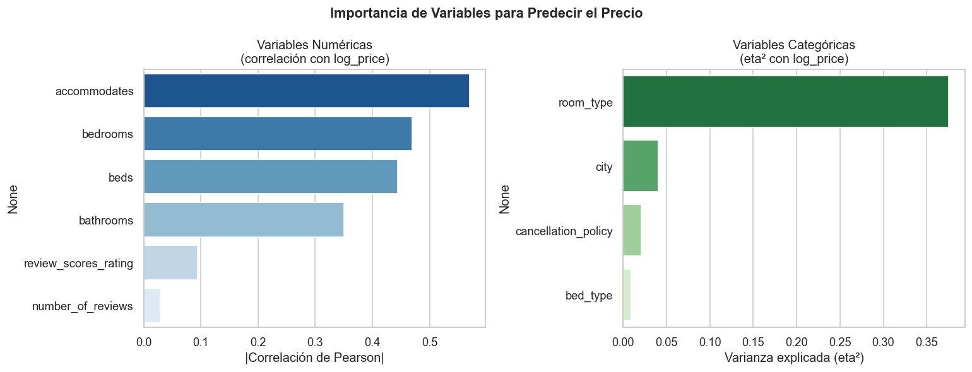
RANKING DE VARIABLES
Variables con mayor poder predictivo sobre el precio
Correlación de Pearson (numéricas) y eta² (categóricas) como métricas de importancia

Slide 11
CONCLUSIONES DEL EDA
Variables clave para predecir el precio de Airbnb
🏠 room_type — La variable reina
👥 accommodates — Mejor numérica
Explica ~37% de la varianza. Entire home/apt cobra 2.7x más que Private room. Feature obligatorio en cualquier modelo.
Correlación r=0.57. Más huéspedes = precio proporcional. Escala casi linealmente en log_price.
🛏 bedrooms y bathrooms
🌆 city — Efecto moderado
Correlación r=0.47 y r=0.35. El precio escala de $100 (1 hab.) a $900+ (6 hab.). Información complementaria no redundante.
SF ($165) es 67% más caro que Chicago ($99). Orden real: SF>Boston>DC>NYC>LA>Chicago.
📍 Latitud/Longitud útiles
⭐ Rating — No predice precio
La ubicación intra-ciudad explica varianza adicional. Zonas costeras y céntricas son consistentemente más caras.
r=0.09, prácticamente sin relación. El mercado no premia calidad percibida con precios más altos de forma consistente.
Próximo paso: Feature engineering + modelo de regresión con estas variables

